Slide 1
Modyuli ya 3: Jinsi ya Kutumia Chati ya Kugeuza ya Watu Wazima
Notes:
Mazungumzo haya yatapitia jinsi ya kufasiri matokeo ya kipimo cha idadi ya virusi na kutoa ushauri wa uzingatiaji wa matumizi ya dawa kwa kutumia Chati ya Kugeuza ya Ufuatiliaji wa Idadi ya Virusi kwenye na wa Kutolea Ushauri wa Uzingatia wa Matumizi ya Dawa

Slide 2
Malengo ya Mafunzo
Kwa kutumia Chati ya Kugeuza ya Ufuatiliaji wa Idadi ya Virusi kwenye Damu na Uzingatiaji Ulioboreshwa wa Matumizi ya Dawa kama mwongozo wa, washiriki watakuwa na uwezo wa:
Kufasiri na kueleza maana ya matokeo ya idadi ndogo ya virusi ya chembechembe <1000/mililita ya damu
Kufasiri na kueleza maana ya matokeo ya idadi kubwa ya virusi ya chembechembe >1000/mililita ya damu
Kuelewa tofauti kati ya idadi ndogo ya virusi na idadi ya virusi ambayo haionekani
Kukadiria matumizi yanayofaa ya dawa za kudhibiti virusi kwa wagonjwa wenye idadi ya virusi ya chembechembe >1000/mililita ya damu kwa kutumia chati ya kugeuza ya idadi ya virusi
Kuunda hatua zinazolenga kuboresha utoaji ushauri na usaidizi wa kuzingatia matumizi yanayofaa ya dawa za kudhibiti virusi
Kudhibiti hatua zinazofuata kwa mujibu wa matokeo ya kipimo cha idadi ya virusi kwenye mwili
Notes:
Mukhtasari wa malengo ya mafunzo umetolewa hapa

Slide 3
Mukhtasari
Utangulizi wa Chati ya Kugeuza ya Ufuatiliaji wa Idadi ya Virusi na Utoaji Ushauri wa Uzingatiaji wa Matumizi ya Dawa
Matokeo ya kipimo cha idadi ya virusi kwenye damu, kufasiri, na kueleza maana ya matokeo hayo kwa wagonjwa
Kukadiria uzingatiaji wa matumizi yanayofaa ya dawa za kudhibiti virusi kwa wagonjwa wenye idadi kubwa ya virusi
Kuunda mpango wa suluhu ya mtu binafsi ya kuzingatia matumizi yanayofaa ya dawa za kudhibiti virusi mwilini
Kurudia upimaji wa idadi ya virusi kwenye damu na kufuatilia matokeo
Notes:
Tutazungumzia mada hizi

Slide 4
Utangulizi wa Matumizi ya Chati ya Kugeuza

Slide 5
Kuhusu Chati ya Kugeuza
Madhumuni:
Kutoa taarifa kuhusu idadi ya virusi na kuendeleza uzingatiaji wa dawa za kudhibiti VVU kwa wagonjwa wanaoanza kuzitumia na wale tayari wanazitumia.
Kueleza maana ya matokeo ya kipimo cha idadi ya virusi na kuboresha ukadiriaji wa utoaji ushauri wa uzingatiaji wa dawa kwa wagonjwa wenye idadi ya juu ya virusi.
Watumiaji Wanaolengwa: Wahudumu wa afya (washauri wa uzingatiaji wa dawa, madaktari, wauguzi, wahudmu wa afya wa jamii, washauri wa masuala mahususi kwenye jamii na wateja wataalamu).

Slide 6
Jinsi ya Kutumia Chati ya Kugeuza
Wekelea chati ya kugeuza juu ya meza ili kila mgonjwa awe anaweza kuona picha vizuri wakati unapotumia upande ambao una nukuu.
Taarifa kuu ambazo unawasilisha kwa wagonjwa zinapatikana katika upande wa mgonjwa wenye picha na kwenye upande wa kushoto wa mshauri.
UPANDE UNAOONEKANA NA MGONJWA
Taarifa Kuu

Slide 7
Jinsi ya Kutumia Chati ya Kugeuza
UPANDE UNAOONEKANA NA MSHAURI
Taarifa Kuu
Unaonyeshwa pia kwa wagonjwa
Mambo ya Kujadili
Nukuu za washauri zenye maudhui yaliyopendekezwa na kuchochea na kuongoza majadiliano
Taarifa kuu zimeandikwa kwa herufi zilizokolea
Hebu Tupitie
Maswali ya kuwauliza wagonjwa ili kudurusu mafunzo ambayo wamepata na kutathmini ufahamu wao

Slide 8
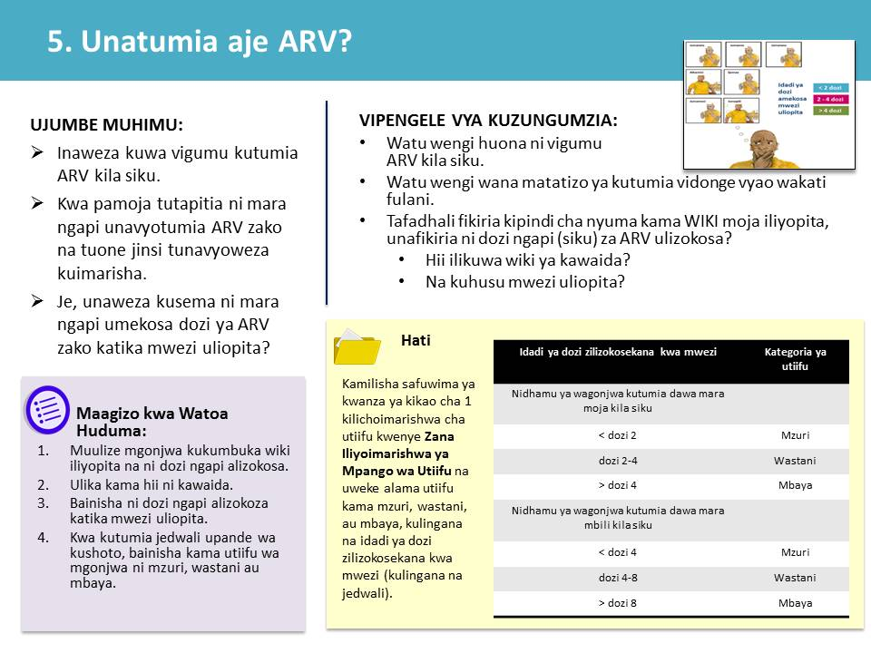
Jinsi ya Kutumia Chati ya Kugeuza
UPANDE UNAOONEKANA NA MSHAURI
Rekodi
Unaambia wagonjwa kutumia Chombo cha Mpango wa Uzingatiaji Ulioboreshwa ili kuongoza na kurekodi majadiliano na mgonjwa
Maagizo ya Mshauri
Hutoa maagizo mahususi kwa mshauri kuhusu kuingiliana na mazungumzo yao na wagonjwa
Notes:
Chombo hiki cha Mpango wa Uzingatiaji Ulioboreshwa wa Matumizi ya Dawa za Kudhibiti VVU hutumiwa kurekodi mambo yaliyogunduliwa na kufanya maandalizi ya kadi za 6-19, na kinapaswa kujumuishwa kwenye faili ya mgonjwa.

Slide 9
Jinsi ya Kutumia Chati ya Kugeuza
Notes:
Kadi hii ina ramani yenye rangi zenye maana tofauti na inaonyesha ni kadi zipi zinapaswa kutumiwa katika kila ziara.

Slide 10
Jinsi ya Kutumia Chati ya Kugeuza
Kila kadi, au seti ya kadi, inaangazia mada maalum muhimu inayohusiana na utunzaji, tiba, na usaidizi wa wagonjwa wanaotumia dawa za kudhibit VVU ambao watapimwa idadi ya virusi au ambao watakuwa tayari wamepimwa idadi ya virusi.
Notes:
Jedwali ya yaliyomo inaonyesha mada ambazo zimezungumziwa kwa kila kadi na vile vile rangi inayoashiria inapaswa kutumiwa katika ziara gani (kama ilivyotajwa katika slaidi iliyotangulia).

Slide 11
Stadi za Utoaji Ushauri na Mawasiliano
Notes:
Chati ya kugeuza pia una baadhi ya vidokezo kuhusu utoaji ushauri na mawasiliano mazuri ili kukuongoza katika mazungumzo yako.

Slide 12
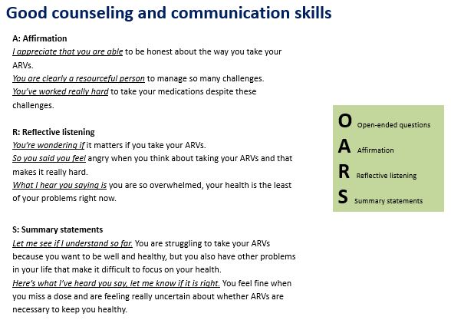
Counseling and Communication Skills
Notes:
The flipchart also contains some tips on good counseling and communication to guide your conversations.

Slide 13
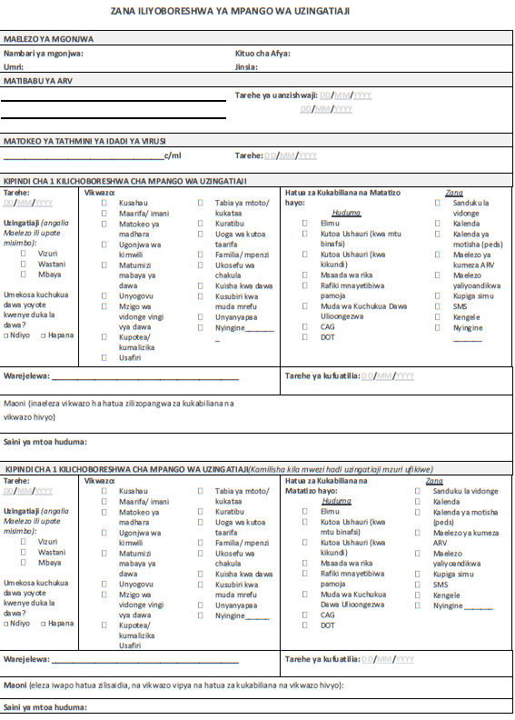
Chombo cha Mpango wa Uzingatiaji Ulioboreshwa
Washauri wanapaswa kutumia chombo hiki pamoja na chati ya kugeuza wakati wa vipindi vya mazungumzo na mgonjwa.
Kadi nyingi kwenye chati ya kugeuza vitaagiza washauri kujaza karatasi hii kwa wakati mmoja.
Karatasi hii inalenga kuwa sehemu ya faili/rekodi za matibabu ya mgonjwa.
Notes:
Hii hapa ni picha ya mchoro wa chombo kinachoitwa Chombo cha Mpango wa Uzingatiaji, chenye lengo ya kutumia pamoja na chati ya kugeuza yakati wa vipindi vya kutoa ushauri ili kuweka rekodi. Katika baadhi ya nchi, mchoro huu unaweza kuitwa “fomu ya mtu binafsi ya idadi ya juu ya virusi.” (soma yaliyomo kwenye slaidi)
Chombo hiki hasa husaidia katika kutoa mwendelezo kati ya vipindi viwili iwapo wahudumu tofauti wa afya wanahusika

Slide 14
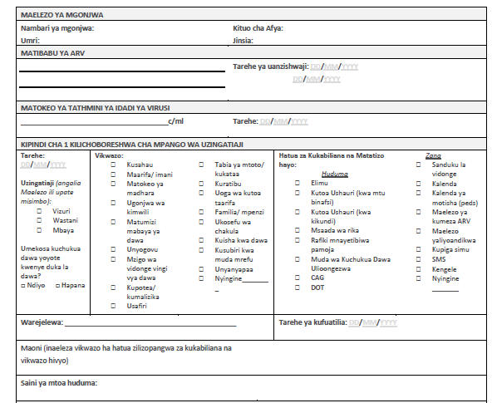
Chombo cha Mpango wa Uzingatiaji Ulioboreshwa wa Matumizi Yanayofaa ya Dawa za Kudhibiti Virusi
Katika kila kipindi, mshauri ataonyesha:
Kiwango cha mgonjwa cha uzingatiaji wa matumizi ya dawa (kizuri, cha wastani, kibaya)*
Iwapo wamekosa kuchukua dawa zozote kutoka kwa maduka ya dawa
Notes:
Sasa tuangazie Chombo cha Mpango wa Uzingatiaji Ulioboreshwa.... (Tazama slaidi).
*Tutajifunza jinsi ya kuamua kiwango cha uzingatiaji wa matumizi ya dawa hapo baadaye.

Slide 15
Chombo cha Mpango wa Uzingatiaji Ulioboreshwa
Wakati wa kuzungumza na mgonjwa, washauri watanakili vikwazo vya kutumia dawa za kudhibiti VVU vinavyotajwa na wagonjwa.

Slide 16
Chombo cha Mpango wa Uzingatiaji Ulioboreshwa
Kisha mshauri anapaswa kunakili misaada waliyojadili kuwa suluhu za vikwazo hivi.
Chombo hiki kimeundwa ili kunakili taarifa katika vipindi vyote vya marudio vya uzingatiaji, katika nchi nyingi, hii itakuwa angalau mara tatu.

Slide 17
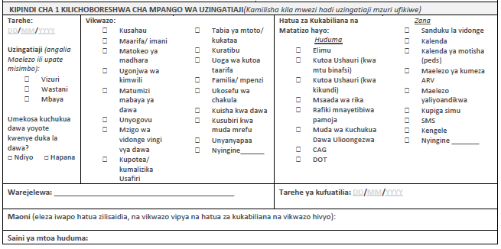
Chombo cha Mpango wa Uzingatiaji Ulioboreshwa
Notes:
Huu hapa ni mfano wa jinsi sehemu ya maoni inapaswa kutumiwa kwenye fomu ili kutoa mukhtasari wa mpango kwa mgonjwa kulingana na vikwazo vilivyotambuliwa - katika kipindi chote cha ukadiriaji wa uzingatiaji na huyu mgonjwa, ilikuwa wazi kuwa alikuwa anasahau kutUmia dawa zake za kudhibiti VVU. Suluhu tulizokubaliana naye ni kutumia kijisanduku cha tembe na kuweka kengele ya saa kwenye simu ya mgonjwa ili kumkumbusha kumeza dawa za kudhibiti VVU na hivyo basi hizi zilinakiliwa na kufafanuliwa kwenye sehemu ya maoni.

Slide 18
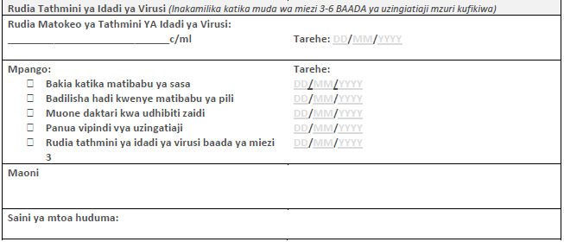
Chombo cha Mpango wa Uzingatiaji Ulioboreshwa
Mshauri anapaswa kujaza sehemu ya Idadi ya Virusi ya Kipimo cha Marudio baada ya matokeo kupitiwa na kufasiriwa:
Tarehe
Matokeo ya kipimo cha idadi ya virusi
Mpango
Washauri wanapaswa kunakili masuala yanayohusu hatua zinazofuata katika sehemu ya maoni.
Notes:
(Soma slaidi ya kwanza)
--
Kumbuka, chombo hiki ni cha kutumiwa pamoja na bao za karatasi ili kuweka rekodi. Sasa tuangazia jinsi ya kupitia bao hizi za karatasi.

Slide 19
Kuanzisha Matumizi ya Dawa za Kudhibiti VVU
Notes:
Kadi ya 1 inatanguliza dhana ya dawa za kudhibiti VVU kwa mgonjwa na upimaji wa idadi ya virusi
Tumia maswali ya sehemu ya Tupitie baada ya kujadili mambo ya kuzungumzia pamoja na mgonjwa ili kuhakikisha wanaelewa taarifa mliyojadili.

Slide 20
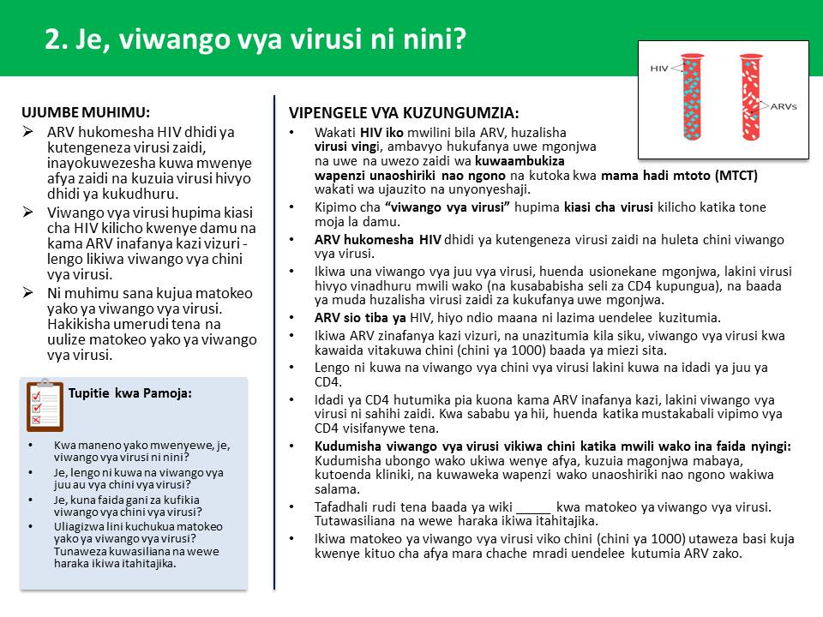
Kueleza Idadi ya Virusi kwenye Damu
Notes:
Kadi ya 2 inatanguliza dhana ya idadi ya virusi kwa mgonjwa wakati wa kutumwa kwa kipimo

Slide 21
Explaining Viral Load (2)
Viral load results should be interrupted in accordance with the country specific guidelines that are shown on the next slide
Classifying VL as low means that the individual’s VL shows that their ARVs are working and that a good clinical response is expected based on this value
Classifying VL as high means that the individual’s VL is too high. This person needs enhanced adherence counseling.

Slide 22
Classifying VL as low or high
Insert country specific VL guideline here

Slide 23
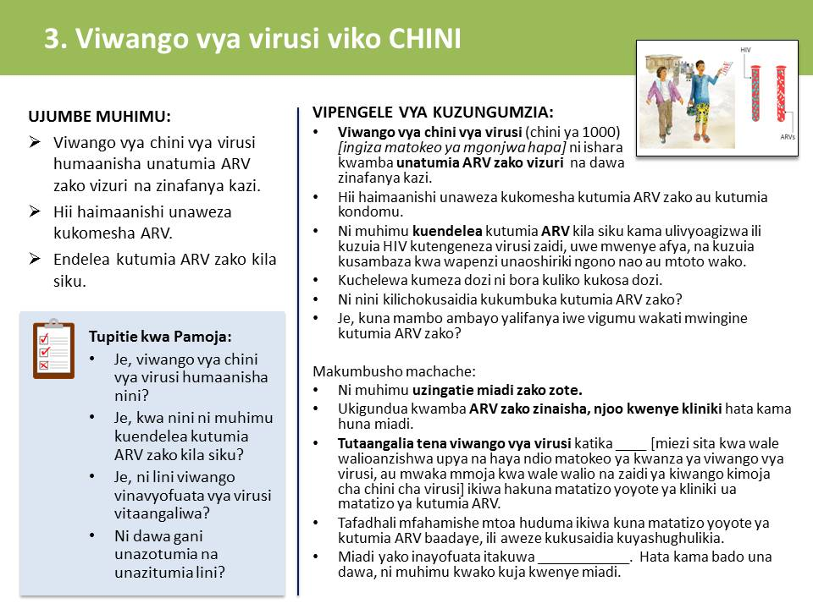
Kufasiri Matokeo ya Kipimo cha Idadi ya Virusi: chembechembe <1,000/mililita
Notes:
Kandi hii inapaswa kutumiwa na wale walio na idadi ndogo ya virusi. Idadi ndogo ya virusi inamaanisha kwamba ARV zinafanya kazi na kwamba mgonjwa atakuwa na afya nzuri. Zamani, virusi <1000/ml ndizo zilizokuwa kipimo kilichotumiwa kuonyesha matokeo yaliyokubalika ya idadi ya virusi. Hata hivyo, leo inaeleweka kwamba watu walio na idadi ya virusi 200-1000/ml huenda hawafuatilii matibabu vizuri na kuna uwezekano wa dawa za kudhibiti virusi kukataa kufanya kazi. Kwa hiyo, idadi ndogo ya virusi inafaa kuamuliwa na maagizo ya taifa (kulingana na uwezo walio nao) Kandi ya idadi ndogo ya virusi inaeleza matokeo ya kipimo cha idadi ya virusi, kusisitiza haya ya kuendelea na uzingatiaji wa dawa, kupitia mikakati fanifu na changamoto zinazoweza kutokea, na vile vile kutoa mipango ya mikutano inayofuata na upimaji wa idadi ya virusi.

Slide 24
Undetectable=Untransmittable
Notes:
This card should be used for those individual who have an undetectable viral load result.

Slide 25
HAVIONEKANI= HAVIWEZI KUAMBUKIZWA (2)
Watu fulani walio na idadi ndogo ya virusi wanaweza kuwa na idadi ndogo sana mpaka ziwe hazionekani
Watu hao wanaweza kushauliwa kwa kutumia kandi idadi ndogo ya virusi au ha idadi isiyoonekana na virusi
Wakifaulu kudumisha idadi isiyoonekana ya virusi, hawawezi kupitisha VVU kwa wale wanaoshiriki ngono nao
Hata hivyo, sio wote walio na idadi ndogo ya virusi itakuwa haionekani
Watu hao wanapaswa kutiwa moyo wafuatilie matibabu zaidi ili wafikie lengo la kuwa na idadi isiyoonekana ya virusi

Slide 26
Maelezo ya Matokeo ya Kipimo cha Idadi ya Virusi: chembechembe >1,000/mililita ya damu
Notes:
Kadi hii ni ya kutumiwa wakati idadi ya virusi ni ya juu. Inaeleza mgonjwa maana ya matokeo ya idadi ya juu ya virusi, na kutoa maswali ya kusaidia washauri kuanza kutafuta sababu zinazowezekana.

Slide 27
Ukadiriaji wa Uzingatiaji na Utoaji Ushauri
Wagonjwa wenye kiwango cha virusi cha chembechembe >1,000/mililita ya damu wanapaswa kufanyiwa ukadiriaji wa uzingatiaji wa matumizi yanayofaa ya dawa za kudhibiti virusi kwa kutumia Chati ya Kugeuza ya Kufuatilia Idadi ya Virusi kwenye Damu
Kulingana na vikwazo vilivyotambuliwa, Mpango Ulioboreshwa wa Uzingatiaji wa Matumizi Yanayofaa ya Dawa wenye suluhu mahususi na zenye lengo fasaha unapaswa kuundwa
Tumia kadi 6-18 katika chati ya kugeuza ya Watu wazima ili kukusaidia kufanya Ukadiriaji Ulioboreshwa wa Uzingatiaji wa Matumizi Yanayofaa ya Dawa
Baada ya kipindi cha kwanza cha ushauri wa uzingatiaji ulioboreshwa wa dawa, anza kipindi kwa kadi ya 17 na urudi kadi 6 -15 kama inavyohitajika
Notes:
Baada ya kusoma yaliyomo kwenye slaidi, unaweza kusema “Mfululizo wa kadi zinazofuata utaongoza michakato ya kufanya ukadiriaji wa uzingatiaji wa dawa na utoaji ushauri wa uzingatiaji wa dawa”

Slide 28
Kukadiria Uzingatiaji wa Dawa
Notes:
Sehemu ya Mambo ya Kuzungumzia kwenye kadi hii inaongoza mshauri kumuuliza mgonjwa idadi ya vipimo ambayvyo wamekosa katika muda wa wiki na mwezi uliopita.

Slide 29
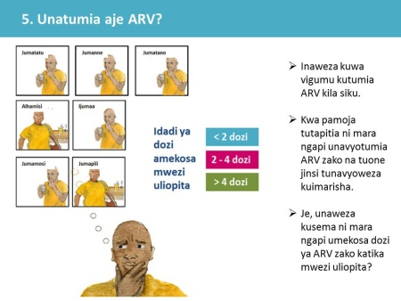
Kukadiria Uzingatiaji wa Dawa
Idadi ya Vipimo vya Dawa Vilivyokoswa kwa kila Mwezi | Kikundi cha Uzingatiaji
Wagonjwa wanaotumia dawa za kumeza mara moja kila siku
Vipimo <2 vya dawa | Nzuri
Vipimo 2-4 vya dawa | Wastani
Vipimo >4 vya dawa | Mbaya
Wagonjwa wanaotumia dawa za kumeza mara mbili kila siku
Vipimo <4 vya dawa | Nzuri
Vipimo 4-8 vya dawa | Wastani
Vipimo >8 vya dawa | Mbaya
Notes:
Washauri wanapaswa kutumia majibu ya wagonjwa na jedwali hii ili kuamua idadi ya vipimo vya dawa vilivyokoswa na kikundi cha uzingatiaji.

Slide 30
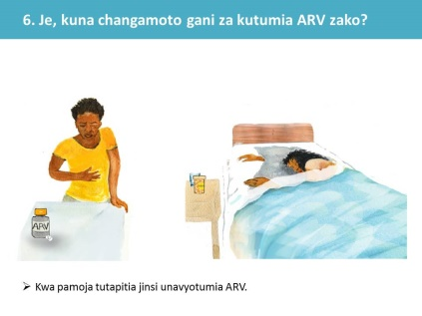
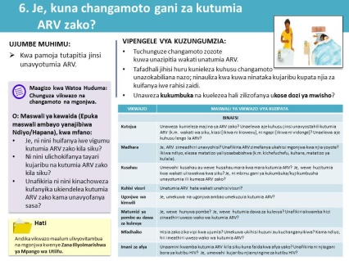
Kukadiria Uzingatiaji wa Dawa
Kutumia sehemu za Mambo ya Kuzungumzia na Maagizo ya Mshauri ili kuangazia changamoto zozote mgonjwa anaweza kuwa anakumbana nazo wakati wa kumeza dawa za kudhibti VVU.
Kumbuka kutumia Maswali yanayohitaji Majibu Wazi badala ya maswali ambayo yanaweza kujibiwa kwa Ndiyo/Hapana.
“Tafadhali jihisi huru kuniambia kuhusu changamoto unazokumbana nazo; nakuuliza kwa sababu nataka kujaribu kutafuta njia za kuwa na mafanikio zaidi.”
“Je unaweza kukumbuka na kueleza hali iliyopelekea kukosa kumeza dawa mara ya mwisho?”
“Je, nini hufanya iwe vigumu kwako kumeza dawa za kudhibiti VVU kila siku?”

Slide 31
Vikwazo vya Mtu Binafsi
VIKWAZO | MASWALI YA KUTATHMINI VIKWAZO
VYA KIBINAFSI
Ukosefu wa Ufahamu wa Kutosha | Unaweza kuniambia majina ya dawa za kudhibiti unazotumia? Je, unaelewaje jinsi unapaswa kuzitumia (k.m. Wakati upi, kiasi gani [iwapo ni za majimaji], ngapi [kama ni tembe]?) Je, unaelewaje madhumuni ya dawa za kudhibiti VVU?
Athari za Dawa | Je, dawa za kudhibiti VVU zimeathiri jinsi unavyohisi? Je, uanfikiri dawa za kudhibiti VVU zimekufanya wewe/mtoto wako kujihisi vibaya kwa njia yoyote? Ikiwa ndiyo, tafadhali fafanua zinaleta matatizo gani, k.v. Kichefuchefu, kuhara, usumbufu wakati wa kulala
Kusahau | Je, umewahi kusahau au huwa unasahau mara nyingi kutumia dawa zako za kudhibiti VVU? Je, huwa unazitumia/kumpa katika muda fulani wa siku? Je, unatumia mbinu gani kukumbuka/kujikumbusha kutumia dawa za kudhibiti VVU?
Kuhisi Una Afueni | -Je, unatumia dawa za kudhibiti VVU hata wakati unajihisi vizuri?
Ugonjwa wa Mwili | -Je, umekuwa na ugonjwa wowote ambao umekuzuia kutumia dawa za kudhibiti VVU?
Matumizi ya Pombe au Mihadarati | Je, unakunywa pombe? Je, unatumia mihadarati? Je, unahisi inaathiri uwezo wako wa kutumia dawa za kudhibiti VVU?
Mfadhaiko | Je, hali yako ya hisia kwa ujumla iko namna gani? Je umekuwa ukihisi huzuni au kuchanganyikiwa? Ikiwa ndiyo, hii imeathiri uwezo wako wa kutumia dawa za kudhibiti VVU?
Notes:
Jedwali hii inatoa mukhtasari wa vikwazo vya mtu binafsi ambavyo vinaweza kuathiri uwezo wa kutumia dawa za kudhibiti VVU kila mara, na inatoa maswali ya kukadiria kila kikwazo (pitia baadhi ya mifano kutoka kwa jedwali).
Maswa yanayohitaji majibu wazi katika kijisanduku cha Maagizo ya Mshauri yanakusaidia kumwongoza mgonjwa wakati wa mazungumzo ili kuona mambo ambayo tayari wamejaribu ili usitoe suluhu ambazo tayari wamezijaribu na kufeli.

Slide 32
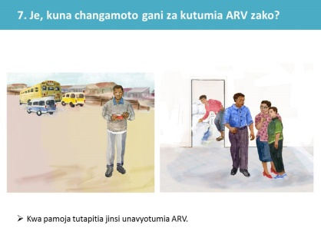
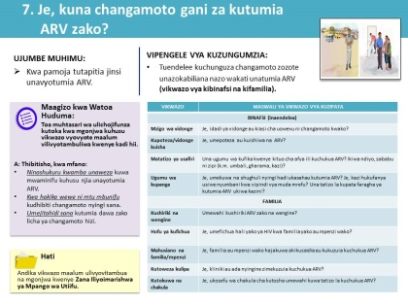
Vikwazo vya Mtu Binafsi (inaendelea), Vikwazo vya Kifamilia
VIKWAZO | MASWALI YA KUTATHMINI VIKWAZO
MTU BINAFSI (inaendelea)
Idadi nyingi ya Tembe | Je, idadi ya tembe au kiasi cha dawa ya maji ni changamoto kwako au kwa mtoto wako?
Kupoteza/Kumaliza Tembe | Je, umeshawahi kupoteza au kumaliza dawa za kudhibiti VVU?
Matatizo ya Usafiri | Je, una matatizo ya kusafiri kwenda katika kituo cha afya ili kupata dawa za kudhibiti VVU? Ikiwa ndiyo, ni nini sababu? (k.m. Umbali, gharama, kazi)
Imani za Dini | Je, unaamini kwamba kutumia dawa za kudhibiti VVU kila siku kuna faida kwa afya yako na ya mtoto wako? Je, unafikiri ni njia gani bora zaidi kwako/kwa mtoto wako ya kutibu VVU ? Je, umewahi kujaribu suluhu zingine za kutibu ugonjwa wako/ wa mtoto wako wa VVU?
Ugumu wa Ratiba | Je, umewahi kuwa na shughuli nyingi sana au kuwa na mabadiliko ya ratiba ambayo yalifanya iwe ngumu kwako kutumia/kumpa mtoto wako dawa za kudhibiti VVU? Je, kazi hukufanya kutumia muda mwingi sana mbali na nyumbani?
VYA KINYUMBANI
Kushiriki na Wengine | Je, umewahi kushiriki dawa zako/za mtot wako za kudhibiti VVU na watu wengine?
Hofu ya Kufichuliwa | Je, umewahi kufichua hali ya yako/ya mtoto ya VVU kwa familia yako? Mpenzi wako?
Uhusiano wa Kifamilia/wa Kimapenzi | Je, umekosa msaada wa familia yako au mpenzi wako au kukuzuia kutumia/kumpa mtoto wako dawa za kudhibiti VVU?
Kutokuwa na uwezo wa Kulipa | Je, malipo ya kliniki au ada zingine zimekuzuia kutumia/kumpa mtoto wako dawa za kudhibiti VVU?
Ukosefu wa Chakula | Je, ukosefu wa chakula cha kutosha umewahi kuwa tatizo katika kutumia/kumpa mtoto wako dawa za kudhibiti VVU?
Notes:
Jedwali hii inatoa mukhtasari wa vikwazo vya mtu binafsi na vya kifamilia ambavyo vinaweza kuathiri uwezo wa kutumia dawa za kudhibiti VVU kila mara, na inatoa maswali ya kukadiria kila kikwazo (pitia baadhi ya mifano).
Uthibitisho uliopo kwenye kijisanduku cha Maagizo ya Mshauri unatoa mifano ya kauli za kusifia juhudi za mgonjwa za kufanya mabadiliko na kuunga mkono tabia mpya.

Slide 33
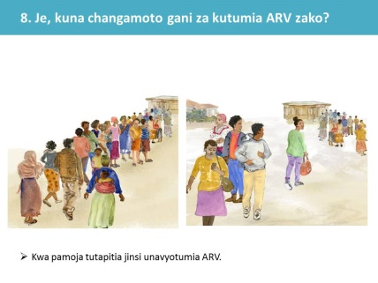
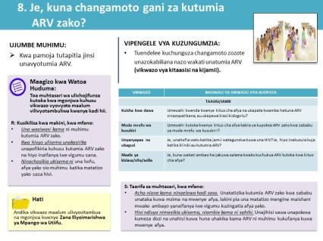
Vikwazo vya Kitaasisi/Kijamii
VIKWAZO | MASWALI YA KUTATHMINI VIKWAZO
VYA KITAASISI/KIJAMII
Dawa Kuisha |  | Je, umewahi kuenda kwa kituo cha afya na kupata hakuna dawa za kudhibiti VVU? Je, umewahi kuenda kwa kituo cha afya na kupewa kiasi kidogo cha dawa za kudhibiti VVU?
Kusuburi kwa Muda Mrefu |  | Je, umewahi kuondoka kwa kituo cha afya kabla ya kupokea dawa zako/za mtoto wako za kudhibiti VVU kwa sababu ya kusubiri kwa muda mrefu?
Unyanyapaa na Ubaguzi |  | Je, unaogopa kwamba watu katika jamii yako watagundua hali yako/ya mtoto wako ya VVU? Je, uoga huo hukuzuia kuenda kwa kliniki au kutumia/kupeana dawa za kudhibiti VVU?
Misukosuko ya Kisiasa/Vita/Janga la Kiasili |  | Je, kuna ukosefu wa usalamu unaokuzuia kuendea dawa za kudhibiti VVU katika kituo cha afya?
Notes:
Jedwali hii inatoa mukhtasari wa vikwazo vya kitaasisi na kijamii ambavyo vinaweza kuathiri uwezo wa kutumia dawa za kudhibiti VVU kila mara, na inatoa maswali ya kukadiria kila kikwazo (pitia baadhi ya mifano).
Kauli za kusikiliza kwa makini katika kijisanduku cha Maagizo ya Mshauri zinatoa mifano ya njia za kuonyesha kwamba umesikia kile ambacho mgonjwa tayari amejaribu na vikwazo vyao ni nini.
Kauli za mukhtasari katika kijisanduku cha Maagizo ya Mshauri zinatoa mifano ya kuonyesha kwamba unaelewa kila kitu ambacho mgonjwa amekuambia. Hii inawarahisishia shughuli ya kufanya kazi pamoja katika kutafuat suluhu kwa sababu mnaelewa vikwazo vya mgonjwa vinavyomzuia kutumia dawa za kudhibiti VVU.

Slide 34
Kuboresha Uzingatiaji wa Dawa
Notes:
Slaidi 4 zinazofuata zinatoa mfano wa maandishi ya kuunda suluhu mahususi za uzingatiaji zinazolingana na changamoto za wagonjwa

Slide 35
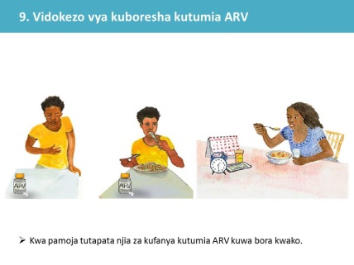
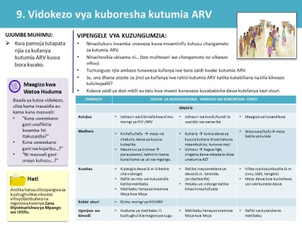
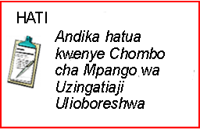
Suluhu za Mtu Binafsi
VIKWAZO | SULUHU ZA KUTATUA VIKWAZO NA KUBORESHA UZINGATIAJI WA DAWA
VYA KIBINAFSI
Ukosefu wa Ufahamu wa Kutosha | Ushauri kwa mtu binafsi kuhusu elimu ya msingi ya VVU/dawa za kudhibiti VVU Ushauri kwa kikundi/usaidizi kwa kikundi cha watu wenye tatizo sawa Maagizo yaliyoandikwa
Athari za Dawa | Kichefuchefu → tumia na chakula na dawa za kutibu kichefuchefu au kutapika Kuhara → tumia na dawa za kutibu kuharisha iwapo hakuna maambukizi mengine yoyote, tumia vitu vyenye maji maji Wasiwasi/mfadhaiko → tumia kabla ya kulala Kuumwa na kichwa → meza paracetamol, pimwa iwapo una meningitis Uchovu → pima Hgb, jaribu kubadilisha dawa iwapo unatumia AZT
Kusahau | Kifaa cha kupanga dawa (k.m. kijisanduku cha tembe) Ratiba ya matibabu unayoweza kuona (k.m. Kalenda, shajara/rekodi) Vifaa vya kukumbusha (k.m. Kupigiwa simu, huduma ya ujumbe mfupi, kengele ya saa ya kukumbusha) Mtu/rafiki wa kukusaidia kufuatanisha dawa zako Matibabu ya Uangalizi wa Moja kwa Moja (DOTS) Kutangaza idadi ya tembe katika kipindi kinachofuata
Kuhisi Una Afueni | Elimu ya msingi ya VVU/dawa za kudhibiti VVU
Ugonjwa wa Mwili | Huduma ya utunzaji wa kutibu magonjwa mawili sugu yanayojitokeza kwa wakati mmoja Matibabu ya Uangalizi wa Moja kwa Moja Rafiki wa kukusaidia kufuatanisha dawa zako
Matumizi ya Pombe au Mihadarati | Matibabu ya kubadili dawa ya kulevya na nyingine isiyo na madhara ya mihadarati kwa ajili ya kutibu uraibu Matibabu ya Uangalizi wa Moja kwa Moja Usaidizi kutoka kwa kikundi cha watu wenye tatizo sawa Ushauri kwa mtu binafsi
Mfadhaiko | Kupima na kudhibiti mfadhaiko Ushauri kwa mtu binafsi Usaidizi kutoka kwa kikundi cha watu wenye tatizo sawa Rafiki wa kukusaidia kufuatanisha dawa zako
Notes:
Jedwali hili linatoa suluhu za mtu binafsi ambazo zinaweza kutumiwa kutatua vikwazo vilivyotajwa na mgonjwa hapo awali (pitia baadhi ya mifano).

Slide 36
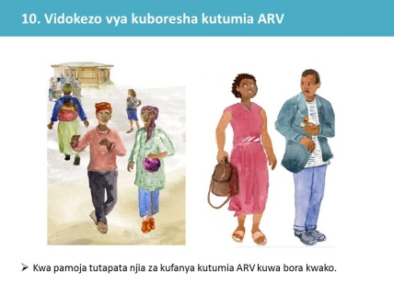
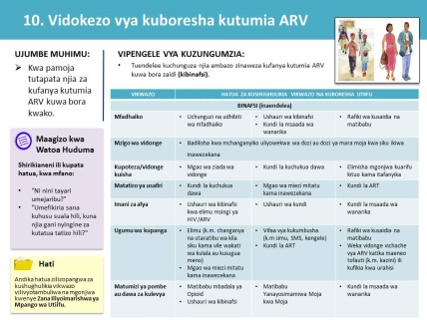
Vikwazo vya Mtu Binafsi (inaendelea), Vikwazo vya Kifamilia
VIKWAZO |  | SULUHU ZA KUTATUA VIKWAZO NA KUBORESHA UZINGATIAJI WA DAWA
MTU BINAFSI (inaendelea)
Idadi nyingi ya Tembe | Badiliko kwa kipimo cha dawa kisichobadilika au cha kutumia mara moja kila siku ikiwa inawezekana
Kupoteza au Kumaliza Tembe | Kuchukua tembe za ziada Kikundi cha kuendea dawa Elimisha mgonjwa kujulisha kituo iwapo ili litatokea
Matatizo ya Usafiri | Kikundi cha kuendea dawa Kiasi cha dawa cha kutumia kwa miezi mitatu iwapo inawezekana Kikundi cha Wanaopokea Matibabu ya Kudhibiti VVU
Imani za Dini | Ushauri kwa mtu binafsi kuhusu elimu ya msingi ya VVU/dawa za kudhibiti VVU Kikundi cha kupokea ushauri Usaidizi kutoka kwa kikundi cha watu wenye tatizo sawa
Ugumu wa Ratiba | Elimu (k.m. tumia wakati wa shughuli kuu za kila siku kama vile wakati wa kulala au kupiga meno mswaki) Vifaa vya kukumbusha (k.m. Kupigiwa simu, huduma ya ujumbe mfupi, kengele ya saa ya kukumbusha) Rafiki wa kukusaidia kufuatanisha dawa zako Kiasi cha dawa cha kutumia kwa miezi mitatu iwapo inawezekana Kikundi cha Wanaopokea Matibabu ya Kudhibiti VVU
VYA KINYUMBANI
Kushiriki na Wengine | Ushauri kwa mtu binafsi kuhusu elimu ya msingi ya VVU/dawa za kudhibiti VVU Kikundi cha kupokea ushauri Wezesha kujisajili katika huduma ya utunzaji/PreEP kwa jamaa wa familia
Hofu ya Kufichuliwa | Ushauri kwa mtu binafsi Kikundi cha kupokea ushauri Usaidizi kutoka kwa kikundi cha watu wenye tatizo sawa Rafiki wa kukusaidia kufuatanisha dawa zako |  | Chupa ya dawa isiyo na alama Kikundi cha Wanaopokea Matibabu ya Kudhibiti VVU Ushauri na upimaji kwa wapenzi
Uhusiano wa Kifamilia/wa Kimapenzi | Kikundi cha kupokea ushauri
Kutokuwa na uwezo wa Kulipa | Mpe rufaa kwa mhudumu wa jamii, mshauri wa kikundi, au Shirika lisilo la Kiserikali
Ukosefu wa Chakula | Mpe rufaa kwa mhudumu wa jamii, mshauri wa kikundi, au Shirika lisilo la Kiserikali
Notes:
Jedwali hili linatoa suluhu za mtu binafsi na za kifamilia ambazo zinaweza kutumiwa kutatua vikwazo vilivyotajwa na mgonjwa hapo awali (pitia baadhi ya mifano).

Slide 37
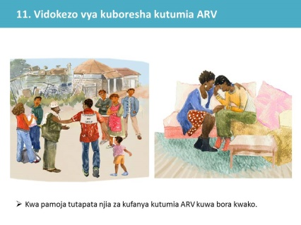
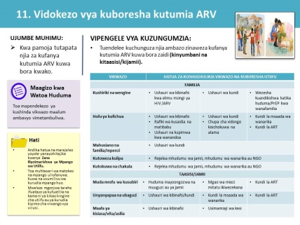
Vikwazo vya Kitaasisi/Kijamii
VIKWAZO | SULUHU ZA KUTATUA VIKWAZO NA KUBORESHA UZINGATIAJI WA DAWA
VYA KITAASISI/KIJAMII
Kusuburi kwa Muda Mrefu | Huduma ya utunzaji unaotolewa na muuguzi au jamii Kiasi cha dawa cha kutumia kwa miezi mitatu iwapo inawezekana Kikundi cha wanaopokea matibabu ya kudhibiti VVU
Unyanyapaa na Ubaguzi | Ushauri kwa mtu binafsi Kikundi cha kupokea ushauri Usaidizi kutoka kwa kikundi cha watu wenye tatizo sawa Kikundi cha wanaopokea matibabu ya kudhibiti VVU
Misukosuko ya Kisiasa/Vita/Janga la Kiasili | Ushauri kwa mtu binafsi Usimamizi wa Kesi
Notes:
Jedwali hili linatoa suluhu za kitaasisi - na kijamii ambazo zinaweza kutatua vikwazo vilivyotajwa na mgonjwa hapo awali. (pitia baadhi ya mifano)

Slide 38
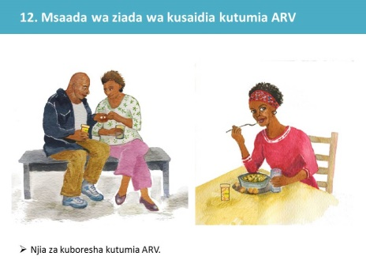
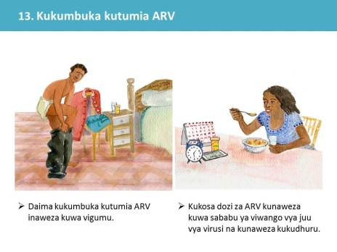
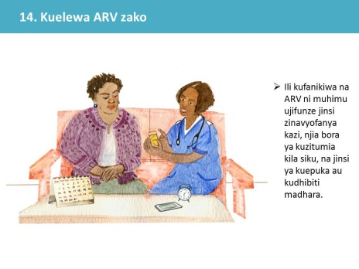
Usaidizi wa Ziada wa Kutumia Dawa za Kudhibiti VVU
Kadi za 12-15 zitatoa usaidizi wa ziada wa ushauri wa uzingatiaji
Tambua vikwazo vinavyotokea kwa wingi katika kutumia dawa za kudhibiti virusi
Husahau
Ufahamu
Athari za Dawa
Ugonjwa wa Mwili
Ufichuaji
Notes:
Kadi za 12-15 zina maelezo zaidi ya usaidizi wa changamoto za uzingatiaji ambazo hutokea mara nyingi kulingana na vikwazo/suluhu uambazo umejadili na mgonjwa, unaweza kuzitumia kutoa usaidiz wa ushauri wa uzingatiaji iwapo zina umuhimu.

Slide 39
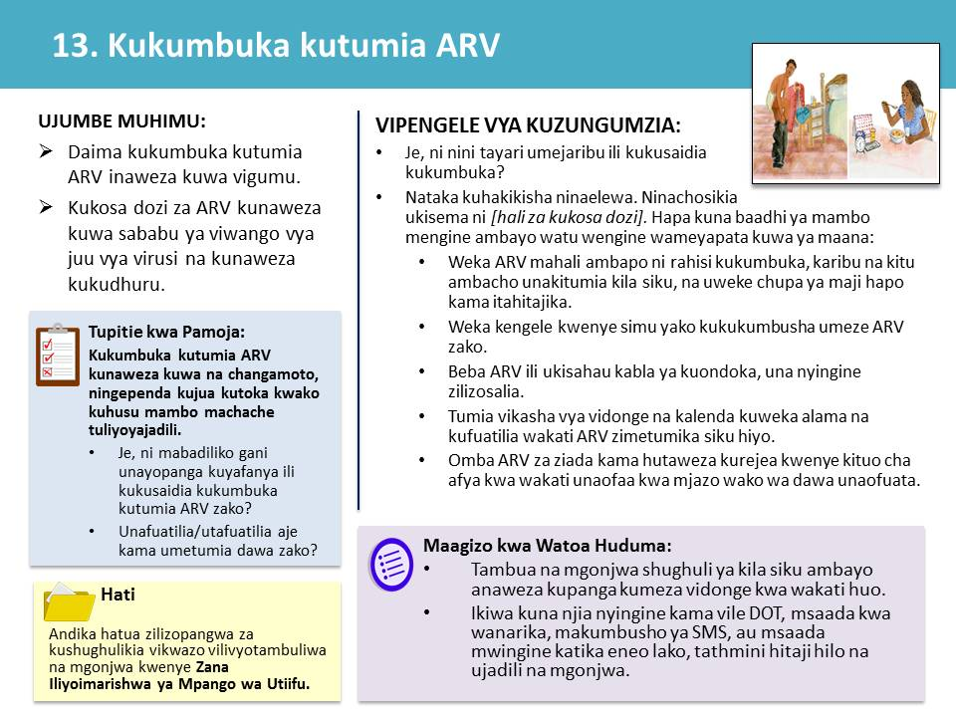
Kukumbuka Kutumia Dawa za Kudhibiti VVU
Notes:
Kadi hii ni ya wale ambao husahau kutumia dawa zao za kudhibiti VVU

Slide 40
Kuelewa Dawa Zako za Kudhibiti VVU
Notes:
Kadi hii ni yale ambao huhitaji elimu zaidi ya jinsi dawa za kudhibiti VVU hufanya kazi, kwa nini uzingatiaji ni wa maana, na kudhibiti athari za dawa
Inaweza pia kutumiwa kukadiria zaidi imani kuhusu afya iwapo zinaweza kuwa kikwazo kwa uzingatiaji

Slide 41
Kudhibiti Faradha na Kupata Usaidizi
Notes:
Kadi hii inasaidia kudhibiti faragha na kupata usaidizi

Slide 42
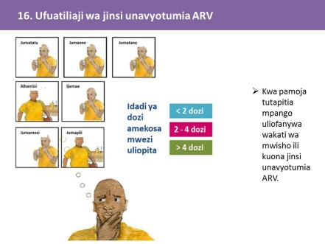
Vipindi Vinavyofuata vya Uzingatiaji wa Dawa
Tumia sehemu ya Mambo ya Kujadili kwenye Kadi ya 16 ili kupitia mpango uliojadili katika kipindi kilichopita.
“Katika kipindi kilichopita, tulipanga _________ (jaza suluhu mlizoamua katika kipindi cha kwanza uzingatiaji ulioboreshwa) ili kukusaidia kutumia dawa za kudhibiti VVU.”
“Hilo limekuwa likiendeleaje?” Je, una changamoto zozote mpya katika kutumia dawa za kudhibiti VVU?”
“Je, una mapendekezo yoyote mapya ya jinsi ya kufanya iwe rahisi zaidi kwako kutumia dawa za kudhiniti VVU?”

Slide 43
Vipindi Vinavyofuata vya Uzingatiaji wa Dawa
Pima uzingatiaji tena kulingana na jedwali.
Kadi za 5-15 zinaweza kupitia kama inavyohitajika ili kutambua changamoto na suluhu mpya.
Hakikisha umerekodi changamoto na suluhu mpya kwenye cha Chombo cha Mpango wa Uzingatiaji Ulioboreshwa!

Slide 44
Idadi ya virusi ya chembechembe <1,000/mililita ya damu kwenye Kipimo cha marudio
Notes:
Iwapo matokeo ya kipimo cha marudio cha idadi ya virusi ni chembechembe <1000/mililita, unapaswa kumweleza mgonjwa matokeo hayo kwa kutumia mambo ya kujadili yaliyo kwenye kadi ya 17
Unapaswa kuendelea kutumia dawa unazotumia sasa na uzidi kuzingatia matumizi yake yanayofaa
Kwa watu ambao matokeo yao ya kipimo cha awali cha idadi ya virusi ni chembechembe >1000/mililita na ambao sasa wana chembechembe <1000/mililita, kuna haja ya usaidizi wa ziada

Slide 45
Idadi ya virusi ya chembechembe ≥1,000/mililita ya damu kwenye Kipimo cha marudio
Notes:
Wakati tumebaini kuwa kuna uzingatiaji mzuri lakini idadi ya virusi bado ni ya juu, kadi hii inapaswa kutumiwa kufanya mpango wa hatua zinazofuata na kumuongoza mshauri katika mchakato huo.
Sehemu ya Mambo ya Kujadili kwenye kadi hii inaeleza kwamba idadi ya juu ya virusi huku mgonjwa akiwa anazingatia dawa ipasavyo ni ishara kuwa kuna ukinzani wa dawa moja au zaidi katika mkusanyiko anaotumia na hii ni thibitisho ya kufeli kwa kudhibiti virusi.
Maswali ya “Hebu Tupitie” uhakikisha kuwa mgonjwa ameelewa dawa zao mpya za kudhibiti VVU, mkusanyiko wa dawa wanazotumia, na lini wanapaswa kurudi kwa kituo cha afya.

Slide 46
Onyesho la Mkufunzi
Kwa kutumia chati ya kugeuza, wakufunzi wataonyesha jinsi ya kufanya ukadiriaji wa uzingatiaji na kushauri
Notes:
Angalia mwongozo wa mkufunzi ili kupata maagizo

Slide 47
Una Maswali?

